Slide 1


Presentación Etapa 1 Proyecto Capstone
Portafolio de Título Ingeniería en Informática
Integrantes: Carlos Herrera
Esteban Martinez
Karyme Vargas
Carrera: Ingeniería en informática
Profesor: Lionel Esteban Pizarro Melo

Slide 2

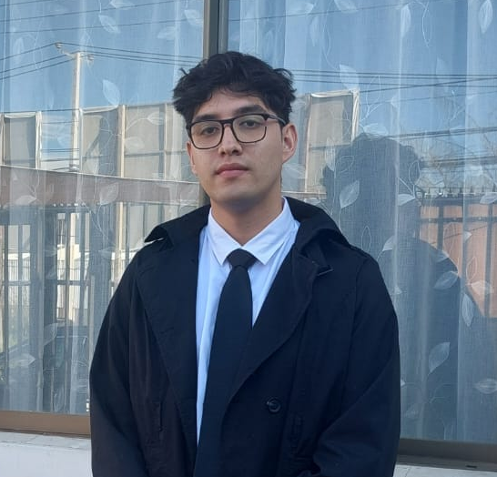

Integrantes Equipo de Trabajo​
Karyme Vargas
Esteban Martinez
Carlos Herrera

Slide 3

Contenidos a desarrollar
Problemática
Objetivo Proyecto
Alcance Proyecto
Tiempo Asociado
Competencias Asociadas
Solución Propuesta
Conclusión
Reflexiones

Slide 4

Problemática
La empresa avícola Montserrat, conocida comercialmente como "Tarragona", presenta un sistema de cuantificación de productos arcaico que genera:
Errores frecuentes en la cuantificación de productos
Duplicación innecesaria de procesos
Alto margen de error en los registros
Incremento del nivel de estrés en el personal

Slide 5

📌 Objetivo proyecto
Objetivo General Implementar un sistema de automatización y digitalización del proceso de inventarios en el local de comida rápida Tarragona, sustituyendo el registro manual en papel por una plataforma automatizada que optimice la gestión de existencias.

Slide 6
📌 Objetivo proyecto
Analizar las debilidades y limitaciones del proceso de inventario manual actualmente utilizado.
Diseñar un sistema digital intuitivo adaptado a las necesidades del local.
Implementar la digitalización del inventario mediante una aplicación que automatice los registros.
Capacitar al personal en el uso de la herramienta digital.
Evaluar los resultados en términos de eficiencia y reducción de inconsistencias.

Slide 7
Alcance del proyecto
Dentro del alcance
Fuera del alcance
Análisis del proceso manual actual
Implementación directa en el sistema existente del local
Diseño de la solución tecnológica
Definición de funcionalidades esenciales
Integración con proveedores o sistemas contables
Elaboración de prototipo
Conexión con otras sucursales
Plan de capacitación
Capacitación en terreno
Evaluación teórica del impacto

Slide 8
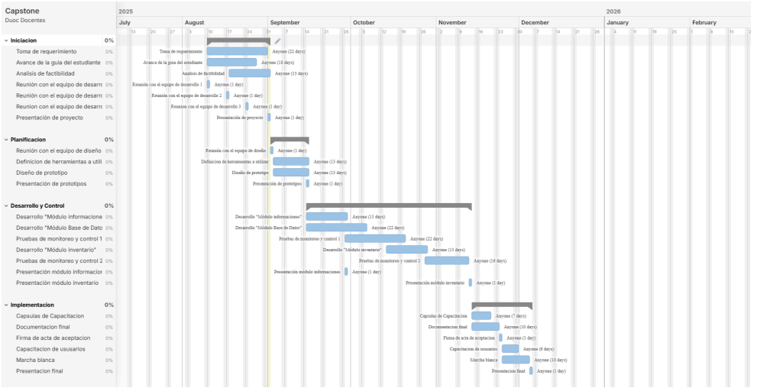
Tiempo Asociado

Slide 9
Competencias Asociadas
💡 Ofrecer propuestas de solución informática
Analizar procesos de la organización y proponer mejoras.
💻 Construir programas y rutinas
Desarrollar soluciones con tecnologías de mercado y buenas prácticas.
✅ Realizar pruebas de calidad
Validar productos y procesos con estándares de la industria.
📊 Gestionar proyectos informáticos
Proponer alternativas para la toma de decisiones.
🔗 Implementar soluciones sistémicas integrales
Automatizar y optimizar procesos de negocio.

Slide 10
Solución Propuesta
El proyecto busca resolver los problemas actuales en el control de inventarios de Tarragona mediante una aplicación que:
Organiza los productos por categorías
Registra en tiempo real el ingreso y salida de insumos
Reduce errores en los conteos
Optimiza procesos internos
Proporciona una gestión más ordenada y confiable

Slide 11



Conclusión
Problema
Sistema arcaico de inventario que genera errores y estrés
Solución
Aplicación "TarraControl" para digitalizar y automatizar
Beneficios
Mayor eficiencia, menos errores y mejor gestión
El proyecto permitirá a Tarragona modernizar sus procesos y mejorar significativamente su operación diaria.

Slide 12

Reflexión

